Slide 1
PMC-Agent
研究背景及动机
模型方法
实验结果
结论与讨论
01
智造 PMC Agent
面向制造企业的可追溽物料计划助手
受控事实与确定性计算
连续对话中的 BOM、库存与采购分析
项目研究汇报
2026年10月12日
PMC-Agent 项目研究汇报
01 / 22
Notes:
本页问题：面向制造企业的可追溽物料计划助手
可支持结论：项目定位为辅助数量核对和证据查询
依据：README.md
版本：工作区 HEAD 95a526b + 未提交修改，关键文件 SHA256 见 version-manifest.json。Demo V01，合成事实，2026-10-12 本地隔离 Trial，规则理解与 rule_fallback 表达。
蓝色：受控主路径；绿色：证据/满足；红色：异常/拒绝；虚线：备选模式，非本次 Demo 实测路径。

Slide 2
PMC-Agent
研究背景及动机
模型方法
实验结果
结论与讨论
01
目录
围绕任务、方法、证据与边界展开汇报
01
研究背景及动机
业务场景、困难、研究问题
02
模型方法
系统总览及图4—9
03
实验结果
完整案例、数量边界、验收与真实截图
04
结论与讨论
能力边界、局限及结论
PMC-Agent 项目研究汇报
02 / 22
Notes:
本页问题：围绕任务、方法、证据与边界展开汇报
可支持结论：22页主文组织为四章节
依据：README.md
版本：工作区 HEAD 95a526b + 未提交修改，关键文件 SHA256 见 version-manifest.json。Demo V01，合成事实，2026-10-12 本地隔离 Trial，规则理解与 rule_fallback 表达。
蓝色：受控主路径；绿色：证据/满足；红色：异常/拒绝；虚线：备选模式，非本次 Demo 实测路径。

Slide 3
PMC-Agent
研究背景及动机
模型方法
实验结果
结论与讨论
01
业务场景：生产任务的物料核对
计划员提出生产数量后，需要哪些事实才能判断？
输入任务
核对输出
“生产100台，物料是否齐套？”
产品与目标数量
BOM版本和生效日期
库存分析时点
每种物料的需求、可用量与缺口
完整性与异常原因
可追溯的数据来源
符合条件时的采购建议
本稿案例全部使用 DEMO-PMC-01 合成数据，不展示企业原始库存。
PMC-Agent 项目研究汇报
03 / 22
Notes:
本页问题：计划员提出生产数量后，需要哪些事实才能判断？
可支持结论：齐套判断依赖版本化BOM和权威可用库存
依据：README.md；services/published_planning_service.py
版本：工作区 HEAD 95a526b + 未提交修改，关键文件 SHA256 见 version-manifest.json。Demo V01，合成事实，2026-10-12 本地隔离 Trial，规则理解与 rule_fallback 表达。
蓝色：受控主路径；绿色：证据/满足；红色：异常/拒绝；虚线：备选模式，非本次 Demo 实测路径。

Slide 4
PMC-Agent
研究背景及动机
模型方法
实验结果
结论与讨论
01
现有困难：缺失、歧义与时点
哪些信息问题会让一个看似完整的回答失去依据？
困难 | 可能影响 | 项目处理
版本或产品不唯一 | 核对对象错误 | 精确匹配，歧义先澄清
数量、单位、时点缺失 | 不可比或不可计算 | 参数校验与明确补充
库存记录不完整 | 未知误作零或可用 | 保留 null 和完整性
回答脱离来源 | 难以核查缺料原因 | 结构化证据与来源查询
困难来自当前代码的校验分支，未引用无来源行业占比。
PMC-Agent 项目研究汇报
04 / 22
Notes:
本页问题：哪些信息问题会让一个看似完整的回答失去依据？
可支持结论：不能从语言猜测缺失业务条件
依据：agents/context_resolver.py；services/published_planning_service.py；agents/response_generator.py
版本：工作区 HEAD 95a526b + 未提交修改，关键文件 SHA256 见 version-manifest.json。Demo V01，合成事实，2026-10-12 本地隔离 Trial，规则理解与 rule_fallback 表达。
蓝色：受控主路径；绿色：证据/满足；红色：异常/拒绝；虚线：备选模式，非本次 Demo 实测路径。

Slide 5
PMC-Agent
研究背景及动机
模型方法
实验结果
结论与讨论
01
研究问题与实现目标
如何让自然语言任务得到可验证的业务结果？
问题一：事实从哪里来？
受控导入、发布状态与来源绑定限定查询范围。
问题二：业务数字由谁产生？
白名单工具调用 Python Service，语言层组织受约束的事实说明。
问题三：追问如何保持同一任务？
核对产品、数量、版本与时点后复用 Evidence。
PMC-Agent 项目研究汇报
05 / 22
Notes:
本页问题：如何让自然语言任务得到可验证的业务结果？
可支持结论：建立理解、计算和证据的职责边界
依据：agents/orchestrator.py；services/published_planning_service.py；agents/response_generator.py
版本：工作区 HEAD 95a526b + 未提交修改，关键文件 SHA256 见 version-manifest.json。Demo V01，合成事实，2026-10-12 本地隔离 Trial，规则理解与 rule_fallback 表达。
蓝色：受控主路径；绿色：证据/满足；红色：异常/拒绝；虚线：备选模式，非本次 Demo 实测路径。

Slide 6
PMC-Agent
研究背景及动机
模型方法
实验结果
结论与讨论
02
图5 系统总览与职责分工
当前 Trial 如何完成从页面到事实再到回答的调用？
Vue 工作台
Trial FastAPI
会话所有权校验
Persistent Service
Planner / Orchestrator
Evidence
回答与历史
其他入口（未混入本次链路）
企业：受控账面查询优先
旧生产路径：LangGraph PMC
Tool Registry
白名单与参数校验
Published Service
BOM / 库存 / 采购
独立 Demo SQLite
已发布合成事实
本次模式：Trial 禁用模型出站；开发环境可选 LLM，旧路径单独保留。
PMC-Agent 项目研究汇报
06 / 22
Notes:
本页问题：当前 Trial 如何完成从页面到事实再到回答的调用？
可支持结论：Trial独立事实库与规则模式形成实测闭环
依据：services/persistent_agent_service.py；agents/orchestrator.py；tools/demo_scenario_tools.py；api/trial_app.py
版本：工作区 HEAD 95a526b + 未提交修改，关键文件 SHA256 见 version-manifest.json。Demo V01，合成事实，2026-10-12 本地隔离 Trial，规则理解与 rule_fallback 表达。
蓝色：受控主路径；绿色：证据/满足；红色：异常/拒绝；虚线：备选模式，非本次 Demo 实测路径。
节点和调用追溯：
- `api/trial_app.py:25` `create_trial_app`，代码范围 25—130，SHA256 `185eec1757c65214590b9150f76ba877e2cda358dad8229900f543223523cd62`。
- `services/persistent_agent_service.py:183` `enable_orchestrator`，代码范围 183—237，SHA256 `26a24cae05dac3d5bd680931a7fd52bd075f05ba0ed6b2cc841f827020255191`。
- `services/persistent_agent_service.py:239` `query`，代码范围 239—281，SHA256 `26a24cae05dac3d5bd680931a7fd52bd075f05ba0ed6b2cc841f827020255191`。
- `agents/orchestrator.py:45` `run`，代码范围 45—288，SHA256 `8415f6feded7091ec48d8007cec769b68689432d3e091e838e896ed34db00f45`。
- `tools/demo_scenario_tools.py:15` `build_demo_scenario_tools`，代码范围 15—54，SHA256 `1d514bf641eb2601793ef2c096ab71412f9dc10b2460854e2ade4aaaff77969f`。
图7备选路径：ProductionFeasibilityQueryService.query在effective_date为空时核对直接子项；本次有日期，委派PublishedPlanningService.query。

Slide 7
PMC-Agent
研究背景及动机
模型方法
实验结果
结论与讨论
02
图4 受控事实导入与发布
原始 BOM 在什么条件下可以进入可查询事实？
有错误
INVALID
保留错误，不发布
来源文件与映射
stage_bom
暂存与逐行校验
校验结果
需确认
已满足条件
待确认字段
人工确认
READY_TO_PUBLISH
确认不是统一必经步骤
只对待确认字段执行
Demo 由场景包幂等发布
不冒充企业人工导入过程
publish_batch
原子发布及来源审计
图示为企业 BOM 导入路径。本次 Demo 初始化是独立场景发布路径。
PMC-Agent 项目研究汇报
07 / 22
Notes:
本页问题：原始 BOM 在什么条件下可以进入可查询事实？
可支持结论：发布前存在校验与按条件人工确认
依据：services/bom_import_service.py；repositories/fact_repository.py
版本：工作区 HEAD 95a526b + 未提交修改，关键文件 SHA256 见 version-manifest.json。Demo V01，合成事实，2026-10-12 本地隔离 Trial，规则理解与 rule_fallback 表达。
蓝色：受控主路径；绿色：证据/满足；红色：异常/拒绝；虚线：备选模式，非本次 Demo 实测路径。
节点和调用追溯：
- `services/bom_import_service.py:81` `stage_bom`，代码范围 81—266，SHA256 `de365c51564c39f7ba8ad91bcf9567473725b1005778f52a32215c485f49c033`。
- `services/bom_import_service.py:268` `confirm_pending_fields`，代码范围 268—280，SHA256 `de365c51564c39f7ba8ad91bcf9567473725b1005778f52a32215c485f49c033`。
- `services/bom_import_service.py:287` `publish`，代码范围 287—288，SHA256 `de365c51564c39f7ba8ad91bcf9567473725b1005778f52a32215c485f49c033`。
- `repositories/fact_repository.py:613` `publish_batch`，代码范围 613—861，SHA256 `20e2ff7fd0498ed5d7954e2ee4037308fcc14b2096f918ae8ce594bc4e395273`。
图7备选路径：ProductionFeasibilityQueryService.query在effective_date为空时核对直接子项；本次有日期，委派PublishedPlanningService.query。

Slide 8
PMC-Agent
研究背景及动机
模型方法
实验结果
结论与讨论
02
图6 问题规划及产品上下文
怎样避免产品歧义与上一轮条件污染？
企业 / Review
权限目录精确解析
用户问题与历史
入口模式
企业路径：明确编码优先，
多候选澄清，目录浏览不切换。
Planner
任务与缺失参数
Trial
固定 Demo 上下文
参数完整时调用工具
上下文解析失败返回说明
澄清 / 拒绝
不执行工具
企业产品切换与 Trial 固定场景是两种入口，不能拼成统一必经流程。
PMC-Agent 项目研究汇报
08 / 22
Notes:
本页问题：怎样避免产品歧义与上一轮条件污染？
可支持结论：区分企业目录解析和Trial固定产品上下文
依据：agents/planner.py；agents/context_resolver.py；agents/product_resolver.py；services/persistent_agent_service.py
版本：工作区 HEAD 95a526b + 未提交修改，关键文件 SHA256 见 version-manifest.json。Demo V01，合成事实，2026-10-12 本地隔离 Trial，规则理解与 rule_fallback 表达。
蓝色：受控主路径；绿色：证据/满足；红色：异常/拒绝；虚线：备选模式，非本次 Demo 实测路径。
节点和调用追溯：
- `agents/product_resolver.py:5` `resolve_product`，代码范围 5—75，SHA256 `30e4509279b1997be67140fbce5dfc203a5be6753dd7e6cb795df68b7233f48b`。
- `agents/planner.py:148` `plan`，代码范围 148—277，SHA256 `295ffc2dbb9d1c8ab756103d059e69bde9ee2d7559d45c294f8d61fbab04e72d`。
- `agents/context_resolver.py:86` `resolve`，代码范围 86—98，SHA256 `86dbb9fbde5173a0bb991feb7cdd0b369ba86bd2f4b6ec68d1cdab588dbfc445`。
- `services/persistent_agent_service.py:239` `query`，代码范围 239—281，SHA256 `26a24cae05dac3d5bd680931a7fd52bd075f05ba0ed6b2cc841f827020255191`。
图7备选路径：ProductionFeasibilityQueryService.query在effective_date为空时核对直接子项；本次有日期，委派PublishedPlanningService.query。

Slide 9
PMC-Agent
研究背景及动机
模型方法
实验结果
结论与讨论
02
图7 物料需求与库存核对
多层 BOM 如何转化为需求、缺口和理论数量？
产品 / 版本
生效日 / 数量 / 时点
选择有效 BOM
walk 递归展开
叶子用量汇总
显式单位换算
环路 / 深度 / 版本冲突：终止展开并返回 data_unavailable
需求、缺口、齐套
理论上限
完整性与时点
是否满足？
查询库存快照
校验可用量与来源
是
否
不完整 / 冲突
保留未知和警告
本次有生效日，进入多层路径；无生效日的直接子项备选路径见备注。
PMC-Agent 项目研究汇报
09 / 22
Notes:
本页问题：多层 BOM 如何转化为需求、缺口和理论数量？
可支持结论：effective_date存在时实际进入多层PublishedPlanningService
依据：services/published_planning_service.py；services/production_feasibility_query_service.py；tools/demo_scenario_tools.py
版本：工作区 HEAD 95a526b + 未提交修改，关键文件 SHA256 见 version-manifest.json。Demo V01，合成事实，2026-10-12 本地隔离 Trial，规则理解与 rule_fallback 表达。
蓝色：受控主路径；绿色：证据/满足；红色：异常/拒绝；虚线：备选模式，非本次 Demo 实测路径。
节点和调用追溯：
- `services/production_feasibility_query_service.py:45` `query`，代码范围 45—255，SHA256 `4b7ff1344882372e625db7e80d65f30bf79d974e44f6b7c13fa6df5056c25d62`。
- `services/published_planning_service.py:54` `query`，代码范围 54—312，SHA256 `5693e0d33ef85da5eee6ed80e71f75bde440baf883923e57c0d852f66beee919`。
- `services/published_planning_service.py:123` `choose_version`，代码范围 123—136，SHA256 `5693e0d33ef85da5eee6ed80e71f75bde440baf883923e57c0d852f66beee919`。
- `services/published_planning_service.py:138` `factor`，代码范围 138—167，SHA256 `5693e0d33ef85da5eee6ed80e71f75bde440baf883923e57c0d852f66beee919`。
- `services/published_planning_service.py:169` `walk`，代码范围 169—219，SHA256 `5693e0d33ef85da5eee6ed80e71f75bde440baf883923e57c0d852f66beee919`。
图7备选路径：ProductionFeasibilityQueryService.query在effective_date为空时核对直接子项；本次有日期，委派PublishedPlanningService.query。

Slide 10
PMC-Agent
研究背景及动机
模型方法
实验结果
结论与讨论
02
图8 证据校验与结果输出
工具结果如何进入回答，语言层又能改动什么？
Tool 调用
结构化返回
EvidenceCollector
查询 / 数据 / 来源
Python 事实说明
formatter
规则输出
本次 Trial
工具异常也收集失败证据
不补写库存或成功结果
可选 LLM
仅选择 statement_ids
Schema / 引用集
校验不通过
展示投影与持久会话
来源可查、完整性不变
蓝实线为主路径，灰虚线为开发可选模式，红线表示失败或回退。
PMC-Agent 项目研究汇报
10 / 22
Notes:
本页问题：工具结果如何进入回答，语言层又能改动什么？
可支持结论：模型仅受约束组织事实说明，失败回退业务模板
依据：agents/orchestrator.py；agents/evidence.py；agents/response_generator.py；services/persistent_agent_service.py
版本：工作区 HEAD 95a526b + 未提交修改，关键文件 SHA256 见 version-manifest.json。Demo V01，合成事实，2026-10-12 本地隔离 Trial，规则理解与 rule_fallback 表达。
蓝色：受控主路径；绿色：证据/满足；红色：异常/拒绝；虚线：备选模式，非本次 Demo 实测路径。
节点和调用追溯：
- `agents/orchestrator.py:45` `run`，代码范围 45—288，SHA256 `8415f6feded7091ec48d8007cec769b68689432d3e091e838e896ed34db00f45`。
- `agents/evidence.py:36` `collect`，代码范围 36—57，SHA256 `b6ce37f245b9f5f8549f7332a5486e842c6697a0ad355958560eb32d8fab0add`。
- `agents/response_generator.py:42` `generate`，代码范围 42—79，SHA256 `59eeb7dcf018883197e8762c3ffc6bae2560025a69b34911d557e170eba1d7b0`。
- `services/persistent_agent_service.py:239` `query`，代码范围 239—281，SHA256 `26a24cae05dac3d5bd680931a7fd52bd075f05ba0ed6b2cc841f827020255191`。
图7备选路径：ProductionFeasibilityQueryService.query在effective_date为空时核对直接子项；本次有日期，委派PublishedPlanningService.query。

Slide 11
PMC-Agent
研究背景及动机
模型方法
实验结果
结论与讨论
02
图9 连续追问及证据复用
“为什么不能生产”是否需要再次计算库存？
上一轮
持久化结果与引用
追问识别
explain
匹配任务？
对象 / 版本 / 数量 / 时点
否 / 刷新
是
未匹配 / 明确刷新
进入正常规划与校验
复用历史 Evidence
标明非最新重查
保存本轮回答
保留 reused_from_turn_id
原因追问实测不重复执行工具；改变数量后按新任务重新计算。
PMC-Agent 项目研究汇报
11 / 22
Notes:
本页问题：“为什么不能生产”是否需要再次计算库存？
可支持结论：实测原因追问复用100台turn，completed_steps为空
依据：agents/orchestrator.py；services/persistent_agent_service.py；outputs/PMC-Agent-report/runtime-responses.json
版本：工作区 HEAD 95a526b + 未提交修改，关键文件 SHA256 见 version-manifest.json。Demo V01，合成事实，2026-10-12 本地隔离 Trial，规则理解与 rule_fallback 表达。
蓝色：受控主路径；绿色：证据/满足；红色：异常/拒绝；虚线：备选模式，非本次 Demo 实测路径。
节点和调用追溯：
- `agents/orchestrator.py:45` `run`，代码范围 45—288，SHA256 `8415f6feded7091ec48d8007cec769b68689432d3e091e838e896ed34db00f45`。
- `agents/orchestrator.py:342` `_reuse`，代码范围 342—414，SHA256 `8415f6feded7091ec48d8007cec769b68689432d3e091e838e896ed34db00f45`。
- `services/persistent_agent_service.py:239` `query`，代码范围 239—281，SHA256 `26a24cae05dac3d5bd680931a7fd52bd075f05ba0ed6b2cc841f827020255191`。
图7备选路径：ProductionFeasibilityQueryService.query在effective_date为空时核对直接子项；本次有日期，委派PublishedPlanningService.query。

Slide 12
PMC-Agent
研究背景及动机
模型方法
实验结果
结论与讨论
03
完整案例：100台不足，50台齐套
同一数据版本下，任务修改与原因追问得到什么结果？
轮次 | 问题 | 实际响应与业务含义
1 | 生产100台 | 4项叶子物料不足，保留缺口与来源
2 | 为什么不能生产 | 复用第1轮证据，不重新查询库存
3 | 生产50台 | 4项物料均齐套，结果与新数量绑定
4 | 展开来源 | 查看 BOM / 库存来源及快照
后续 | 100台采购建议 | 4项采购建议，合成成本1560.00 CNY
齐套口径不考虑设备、工时与工单审批；采购建议不等于实际下单。
PMC-Agent 项目研究汇报
12 / 22
Notes:
本页问题：同一数据版本下，任务修改与原因追问得到什么结果？
可支持结论：仅支持合成数据上的数量和采购案例
依据：outputs/PMC-Agent-report/runtime-responses.json；services/published_planning_service.py；services/published_purchase_planning_service.py
版本：工作区 HEAD 95a526b + 未提交修改，关键文件 SHA256 见 version-manifest.json。Demo V01，合成事实，2026-10-12 本地隔离 Trial，规则理解与 rule_fallback 表达。
蓝色：受控主路径；绿色：证据/满足；红色：异常/拒绝；虚线：备选模式，非本次 Demo 实测路径。

Slide 13
PMC-Agent
研究背景及动机
模型方法
实验结果
结论与讨论
03
实验设置与版本绑定
这些结果在哪个环境、模式和数据时点下产生？
设置项 | 本次取值
代码 | HEAD 95a526b + 当前未提交修改，关键源码 SHA 归档
模式 | 当前 Vue 独立编译 + Trial FastAPI，规则理解，rule_fallback
产品与BOM | DEMO-PMC-01 / V01，全部为合成数据
业务时点 | 生效日2026-10-02，库存2026-10-02 00:00 UTC
采购计划 | 开工日2026-10-20，合成价格为 CNY
复测日期 | 2026-10-12，本机 Edge，独立 SQLite
完整前端构建仍被测试 TypeScript 错误阻断；本次单独 Vite 编译成功。
PMC-Agent 项目研究汇报
13 / 22
Notes:
本页问题：这些结果在哪个环境、模式和数据时点下产生？
可支持结论：本地隔离合成Trial复测，非LLM效果实验
依据：api/trial_app.py；repositories/demo_scenario_repository.py；outputs/PMC-Agent-report/runtime-responses.json
版本：工作区 HEAD 95a526b + 未提交修改，关键文件 SHA256 见 version-manifest.json。Demo V01，合成事实，2026-10-12 本地隔离 Trial，规则理解与 rule_fallback 表达。
蓝色：受控主路径；绿色：证据/满足；红色：异常/拒绝；虚线：备选模式，非本次 Demo 实测路径。

Slide 14
PMC-Agent
研究背景及动机
模型方法
实验结果
结论与讨论
03
数量边界：四种物料同时限制75台
75台与76台的分界能否由原始用量和库存复算？
叶子物料 | 用量 件/台 | 可用库存 件 | 100台缺口 件 | 上限 台
演示主板 | 1 | 75 | 25 | 75
演示芯片 | 4 | 300 | 100 | 75
演示电机 | 2 | 150 | 50 | 75
演示紧固件 | 8 | 600 | 200 | 75
实跑边界
50台：齐套
75台：齐套
76台：不足
100台：不足
需求 = 单台用量 × 目标数量
缺口 = max(需求 − 可用库存, 0)
理论上限 = min floor(各物料库存 ÷ 单台用量)
只有数据完整、单位可比且快照一致时，系统才给出理论上限。
PMC-Agent 项目研究汇报
14 / 22
Notes:
本页问题：75台与76台的分界能否由原始用量和库存复算？
可支持结论：min floor(库存/单位用量)=75，与实跑一致
依据：services/published_planning_service.py；outputs/PMC-Agent-report/runtime-responses.json；data/demo/demo_scenario_50_vs_100/bom_facts.json；data/demo/demo_scenario_50_vs_100/inventory_facts.json
版本：工作区 HEAD 95a526b + 未提交修改，关键文件 SHA256 见 version-manifest.json。Demo V01，合成事实，2026-10-12 本地隔离 Trial，规则理解与 rule_fallback 表达。
蓝色：受控主路径；绿色：证据/满足；红色：异常/拒绝；虚线：备选模式，非本次 Demo 实测路径。

Slide 15
PMC-Agent
研究背景及动机
模型方法
实验结果
结论与讨论
03
异常与交互：失败不产生替代数字
非法数量和证据追问如何影响工具调用？
情形 | 核验方式 | 可支持结论
生产0台 | 真实HTTP响应 | needs_input，不执行事实计算
原因追问 | 真实HTTP + reused_from_turn_id | 复用100台证据，completed_steps为空
75 / 76 边界 | 真实HTTP +专项测试 | 切换数量触发新计算
会话所有权拒绝 | 本次 test_remote_trial | 跨账号读取受阻
网络错误 / UI恢复 | 历史验收文档 | 本次未专项复测，需另验
本次专项：37 passed。软件测试计数不代表业务准确率。
PMC-Agent 项目研究汇报
15 / 22
Notes:
本页问题：非法数量和证据追问如何影响工具调用？
可支持结论：0台拒绝且无completed_steps；追问复用证据
依据：agents/orchestrator.py；outputs/PMC-Agent-report/runtime-responses.json；tests/test_remote_trial.py
版本：工作区 HEAD 95a526b + 未提交修改，关键文件 SHA256 见 version-manifest.json。Demo V01，合成事实，2026-10-12 本地隔离 Trial，规则理解与 rule_fallback 表达。
蓝色：受控主路径；绿色：证据/满足；红色：异常/拒绝；虚线：备选模式，非本次 Demo 实测路径。

Slide 16
PMC-Agent
研究背景及动机
模型方法
实验结果
结论与讨论
03
验收覆盖与尚缺的效果比较
当前证据足以支持哪些结论，哪些比较仍无法开展？
本次已核验
仍缺对比证据
同版本连续问答和来源展开
50 / 75 / 76 / 100 数量边界
0数量拒绝与证据复用
采购规则、价格与总成本
三个专项测试文件：37项通过
没有人工或普通问答基线
未测真实业务决策准确率
未测现场节省时间
未测大样本延迟与并发
未重新跑当前完整软件测试
因此本页使用验收覆盖，不画无基线的提升率或对比柱状图。
PMC-Agent 项目研究汇报
16 / 22
Notes:
本页问题：当前证据足以支持哪些结论，哪些比较仍无法开展？
可支持结论：仅报告案例与专项测试，不宣称胜过人工
依据：outputs/PMC-Agent-report/runtime-responses.json；tests/test_demo_scenario_50_100.py；tests/test_demo_purchase_parameters.py；tests/test_remote_trial.py
版本：工作区 HEAD 95a526b + 未提交修改，关键文件 SHA256 见 version-manifest.json。Demo V01，合成事实，2026-10-12 本地隔离 Trial，规则理解与 rule_fallback 表达。
蓝色：受控主路径；绿色：证据/满足；红色：异常/拒绝；虚线：备选模式，非本次 Demo 实测路径。

Slide 17
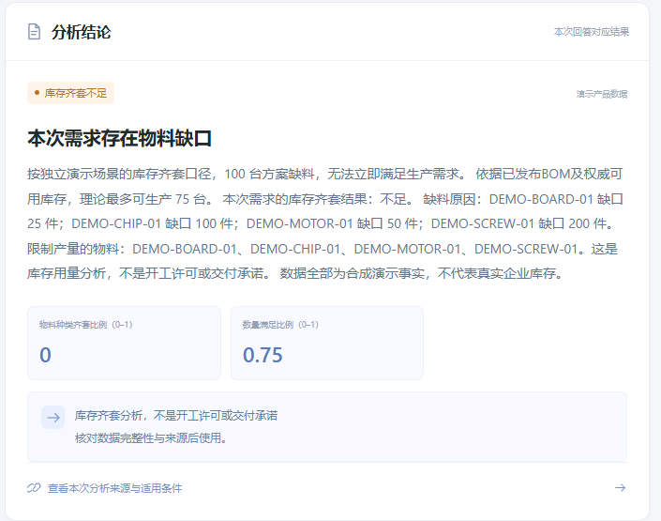
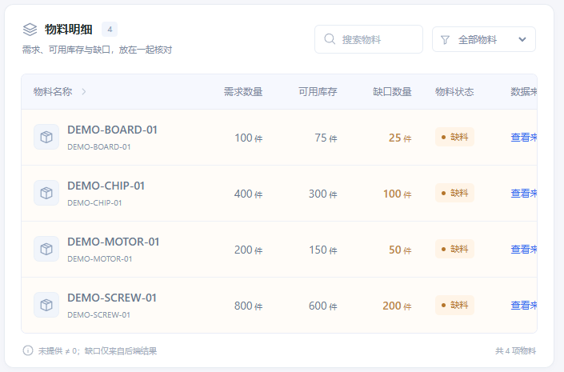
PMC-Agent
研究背景及动机
模型方法
实验结果
结论与讨论
03
当前系统截图：100台缺料
页面是否展示与真实响应一致的缺口？
2026-10-12，当前工作区，Trial规则模式，DEMO-PMC-01/V01合成数据。
PMC-Agent 项目研究汇报
17 / 22
Notes:
本页问题：页面是否展示与真实响应一致的缺口？
可支持结论：实跑四项缺料，页面原始截图与响应一致
依据：outputs/PMC-Agent-report/runtime-responses.json；raw-screenshots/01-100.png
版本：工作区 HEAD 95a526b + 未提交修改，关键文件 SHA256 见 version-manifest.json。Demo V01，合成事实，2026-10-12 本地隔离 Trial，规则理解与 rule_fallback 表达。
蓝色：受控主路径；绿色：证据/满足；红色：异常/拒绝；虚线：备选模式，非本次 Demo 实测路径。

Slide 18
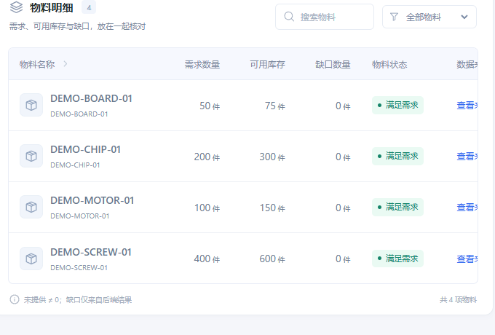
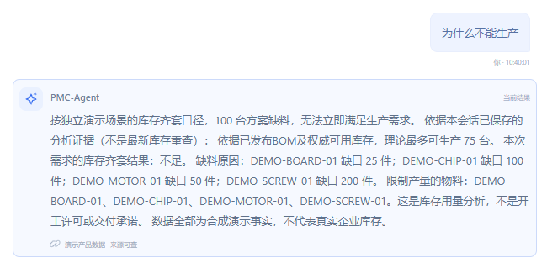
PMC-Agent
研究背景及动机
模型方法
实验结果
结论与讨论
03
当前系统截图：追问与50台齐套
从解释原因到修改数量，页面是否同步新任务？
原因追问：说明“不是最新库存重查”
50台：主板50/75，其余物料缺口均0
同一会话、同一数据版本。两幅图仅裁剪原始截图，未改动业务结果。
PMC-Agent 项目研究汇报
18 / 22
Notes:
本页问题：从解释原因到修改数量，页面是否同步新任务？
可支持结论：追问说明证据复用，50台页面齐套
依据：outputs/PMC-Agent-report/runtime-responses.json；raw-screenshots/02-reason.png；raw-screenshots/03-50.png
版本：工作区 HEAD 95a526b + 未提交修改，关键文件 SHA256 见 version-manifest.json。Demo V01，合成事实，2026-10-12 本地隔离 Trial，规则理解与 rule_fallback 表达。
蓝色：受控主路径；绿色：证据/满足；红色：异常/拒绝；虚线：备选模式，非本次 Demo 实测路径。

Slide 19
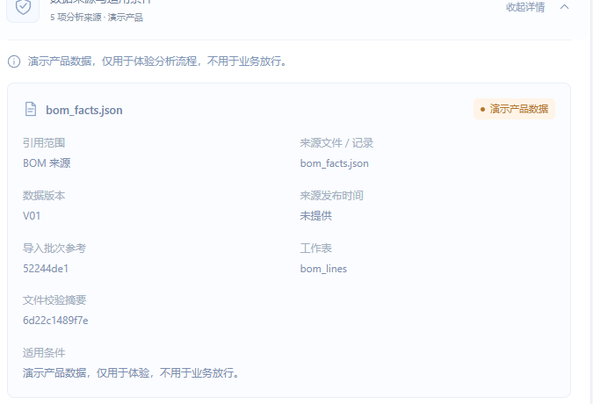
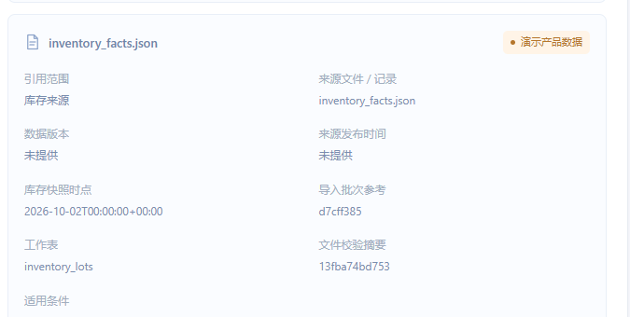
PMC-Agent
研究背景及动机
模型方法
实验结果
结论与讨论
03
当前系统截图：来源与适用条件
结论能否定位到具体事实文件、版本和库存时点？
BOM版本 V01
库存快照 2026-10-02 00:00 UTC
来源保留批次和文件校验摘要
Trial规则模式，合成事实。来源页字段“未提供”保持原样，未补写。
PMC-Agent 项目研究汇报
19 / 22
Notes:
本页问题：结论能否定位到具体事实文件、版本和库存时点？
可支持结论：实际来源展开含事实文件与快照信息
依据：outputs/PMC-Agent-report/runtime-responses.json；raw-screenshots/04-source.png
版本：工作区 HEAD 95a526b + 未提交修改，关键文件 SHA256 见 version-manifest.json。Demo V01，合成事实，2026-10-12 本地隔离 Trial，规则理解与 rule_fallback 表达。
蓝色：受控主路径；绿色：证据/满足；红色：异常/拒绝；虚线：备选模式，非本次 Demo 实测路径。

Slide 20
PMC-Agent
研究背景及动机
模型方法
实验结果
结论与讨论
04
能力边界：数量核对与业务放行
系统的计算结果能否直接用于排产、采购或交期承诺？
可提供 | 必要条件 | 不可据此承诺
BOM与物料需求 | 已发布版本、用量与单位 | BOM工程正确性
库存齐套与理论上限 | 完整权威可用量与一致快照 | 设备工时、工单放行
采购数量与合成成本 | MOQ、倍数、价格与日期完整 | 实际订单、供应商交期
历史原因和来源 | 同一任务绑定的证据 | 实时ERP同步与最新库存
1560.00 CNY 为合成采购测算：30×20 +100×2 +50×15 +200×0.05。
PMC-Agent 项目研究汇报
20 / 22
Notes:
本页问题：系统的计算结果能否直接用于排产、采购或交期承诺？
可支持结论：只能支持数据条件下的辅助分析
依据：README.md；services/published_planning_service.py；services/published_purchase_planning_service.py
版本：工作区 HEAD 95a526b + 未提交修改，关键文件 SHA256 见 version-manifest.json。Demo V01，合成事实，2026-10-12 本地隔离 Trial，规则理解与 rule_fallback 表达。
蓝色：受控主路径；绿色：证据/满足；红色：异常/拒绝；虚线：备选模式，非本次 Demo 实测路径。

Slide 21
PMC-Agent
研究背景及动机
模型方法
实验结果
结论与讨论
04
局限与后续验证
当前演示与真实生产部署之间还缺哪些证据？
数据与实验局限
工程与后续工作
本次只复测固定合成场景
库存为版本化快照
缺少真实设备与工时约束
没有真实基线和用户效果数据
完整前端构建仍有类型错误
修复后重新完成全量验收
扩大任务集并加入缺失数据
建立人工/普通问答统一比较
独立验证现场权限与交付流程
外部供应风险预测、自动下单与实时 ERP 接入不作为当前已实现成果。
PMC-Agent 项目研究汇报
21 / 22
Notes:
本页问题：当前演示与真实生产部署之间还缺哪些证据？
可支持结论：合成场景验证不能外推真实生产效果
依据：README.md；outputs/PMC-Agent-report/runtime-responses.json
版本：工作区 HEAD 95a526b + 未提交修改，关键文件 SHA256 见 version-manifest.json。Demo V01，合成事实，2026-10-12 本地隔离 Trial，规则理解与 rule_fallback 表达。
蓝色：受控主路径；绿色：证据/满足；红色：异常/拒绝；虚线：备选模式，非本次 Demo 实测路径。

Slide 22
PMC-Agent
研究背景及动机
模型方法
实验结果
结论与讨论
04
结论与致谢
本次可验证的项目贡献是什么？
可核查的物料计划辅助流程
受控事实限定数据范围，Python 计算业务数量。
连续追问核对任务绑定，Evidence 支撑原因与来源查询。
合成案例复测支持数量边界和采购规则，真实业务效果仍待验证。
感谢聆听，欢迎批评指正
PMC-Agent 项目研究汇报
22 / 22
Notes:
本页问题：本次可验证的项目贡献是什么？
可支持结论：职责分工和固定场景闭环成立，效果泛化待验证
依据：agents/orchestrator.py；services/published_planning_service.py；outputs/PMC-Agent-report/runtime-responses.json
版本：工作区 HEAD 95a526b + 未提交修改，关键文件 SHA256 见 version-manifest.json。Demo V01，合成事实，2026-10-12 本地隔离 Trial，规则理解与 rule_fallback 表达。
蓝色：受控主路径；绿色：证据/满足；红色：异常/拒绝；虚线：备选模式，非本次 Demo 实测路径。

